Slide 1
爬虫入门
——By L1B0
Copyright@islab

Slide 2
一·前言
爬虫就是用脚本帮你去指定的网页上爬取特定的信息
最常见的我们可以爬取豆瓣电影TOP250的全部信息，
像2018ISCC的选手的昵称与id由于平台的原因也可以很容易爬下来
像去年某个学长学会了一点爬虫后就去网站爬**图去了

Slide 3
二·爬虫所需的知识
Python
-beautifulsoup库（帮助我们快速提取html/xml标签中的内容）
-request库（发送get/post请求，相当于打开网页）
-re库（正则表达式）
-time库（可以控制我们的请求速度，在一定程度上防止被ban）
-等等
Html基本结构（只需简单了解，到能用bs4提取自己需要的信息即可）
正则表达式（对于个别自己需要的特定信息，beautifulsoup不能很好地筛选，这时可以结合正则表达式）

Slide 4
三·Html的基本元素
Html文档由各种html元素定义
编写html需要各种标签包含网页的内容
每个标签都有一个开始标签，一个结束标签
如：<html>,</html>

Slide 5
html元素
<html>元素定义了整个html文档
body元素
<body>元素定义文档的所有内容，如文本，图像，超链接等
p元素：段落
h1,h2,h3....：字号大小

Slide 6
例子：
<html>
<body>
<p>Hello world!</p>
</body>
</html>

Slide 7
四.requests库
Python的包安装方法
命令行下
-windows（win+R 输入cmd）：pip install requests
-Linux：sudo pip install requests

Slide 8
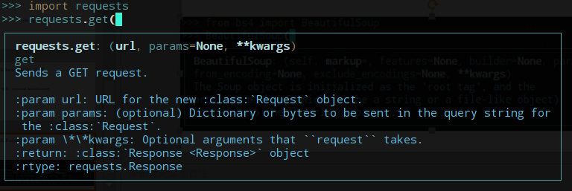
四.requests库
代码：exp_requests.py

Slide 9
五.beautifulsoup4库
安装：
pip install beautifulsoup4
pip install lxml #html解释器

Slide 10
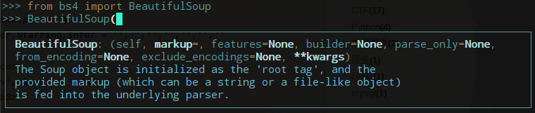
五.Beautifulsoup库

Slide 11
五.Beautifulsoup库
参考链接：https://cuiqingcai.com/1319.html
使用方法：
from bs4 import BeautifulSoup#引用库
soup = BeautifulSoup(txt,"html.parser")#创建bs4对象

Slide 12
五.Beautifulsoup库
https://cuiqingcai.com/1319.html
按标签查找：
soup.title
soup.head
soup.p
......
由于一个html里可能有多个段落p，或是多个标签a，用这种方法往往会得到很多结果，所以在实际操作过程中一般不怎么用

Slide 13
五.Beautifulsoup库
find和find_all方法
这俩的区别是find找到符合要求后直接返回一个结果，而find_all会返回一个列表包含所有结果
find_all可以传字符串，正则表达式，方法（即自己定义的函数）等等
当传标签名时，可以指定属性，缩小搜索范围
如：http://www.imdb.cn/IMDB250/
Beautifulsoup还有其他方法，这里不讲

Slide 14
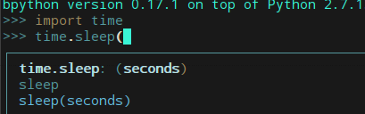
六.time库
使用方法

Slide 15
七.正则表达式
有余力的可以自学
（看不懂没关系，能找到自己想要的正则会用就行）
python里用re库可以生成正则表达式对象
import re #声明re库
rel = '<i>'+'[\s\S]*?'+'</i>' #正则表达式
r = re.compile(rel) #编译生成对象
r.findall(strings)
#根据该正则表达式的规则找出所有匹配的结果

Slide 16
以上讲的东西足以（也可能不足以233，但知识点是涵盖了）实现一个对特定网页爬取信息的简单爬虫．
这里特定网页指的是一个网页，如果我们想要爬取多个页面的信息，以豆瓣电影为例，
第一页url：https://movie.douban.com/top250
https://movie.douban.com/top250?start=0
第二页url：https://movie.douban.com/top250?start=25
第三页url：https://movie.douban.com/top250?start=50
．．．．．．

Slide 17
以上讲的东西是在实现爬虫过程中会用到的方法，或者说是工具．
在自己实现的过程中会遇到各种各样的报错，或者是bug，
写python脚本过程中遇到的报错几乎都可以通过百度or google找到解决方法，所以请尽可能的去独立解决．
因为学长除了比你们见过多一点的报错之外，也都是百度解决的
当然，如果有解决不了的问题，可以找任意一个学长求助，我们会知无不言．

Slide 18
2018.7.27爬虫作业
１．爬取www.imdb.cn/imdb250/的top250的全部电影信息，具体要爬电影的年份，导演还是其他可以自己自由发挥，爬到的信息放到一个txt里．
２．自己找一个网站（豆瓣top书评，新闻or其他）爬取信息
要求：能爬取多页信息
以上两项选其一即可，作业命名为：姓名_爬虫作业
里面包括实现脚本，爬取得到的信息，以及对脚本的简要说明（该脚本的功能，以及碰到的困难）

